Slide 1

Факультет цифровых трансформаций
Отчет по практической работе №1
Деревья решений
По дисциплине: Математическое моделирование в финансовой сфере
Студента группы J42113
Осадчего Дмитрия

Slide 2
Расчет дерева
Дерево представляется в виде графа.
В текстовых файлах задаются параметры каждой вершины графа и список ребер.
Далее с помощью обхода в глубину происходит расчет величин графа
В конце расчета выводится итоговый расчет для корневой вершины.
Для каждого узла-решения после расчета можно запросить какое решение для этого узла будет оптимальным

Slide 3
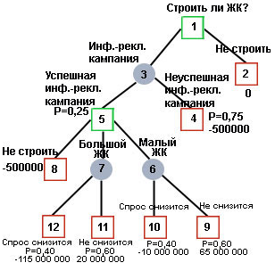
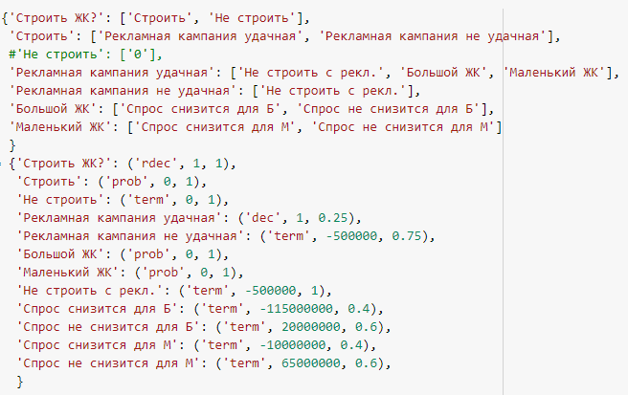
Пример дерева
JSON представление дерева
Графическое представление задачи

Slide 4

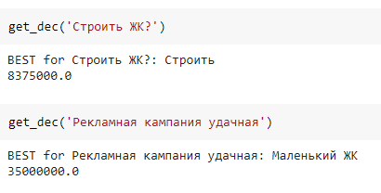

Пример дерева
Рассчитанные величины для каждого узла
Ожидаемая выгода при оптимальных решениях
Оптимальные решения для некоторых узлов

Slide 5

Спасибо за внимание!
Осадчий Дмитрий, группа J42113

